Slide 2
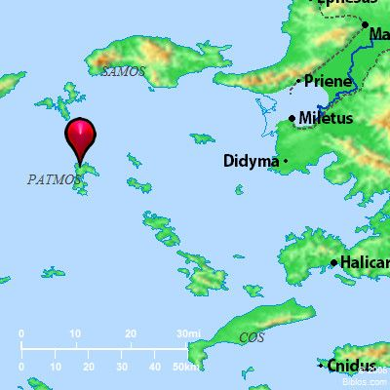
¿Qué es APOCALIPSIS?
Significa “Revelación" que es "quitar el velo".
Es el último libro del Nuevo Testamento (Biblia), también conocido como Revelación.
Fue escrito por San Juan en la isla de Patmos, Grecia. Su nombre viene del griego.
Este libro describe los planes divinos
relativos al futuro del mundo y de la Iglesia.

Slide 3
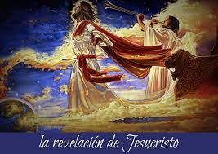
Jesucristo va a vencer al mal para siempre porque su victoria ya ha comenzado
Debemos leer bien la Biblia y no interpretarla a nuestro gusto. La Sagrada Escritura no es un libro para meter miedo, y menos aún para calumniar a personas inocentes con falsas interpretaciones bíblicas.
El Señor se dirige a 7 Iglesias específicas de Asia Menor que pasaban tiempos difíciles por la persecución romana

Slide 4
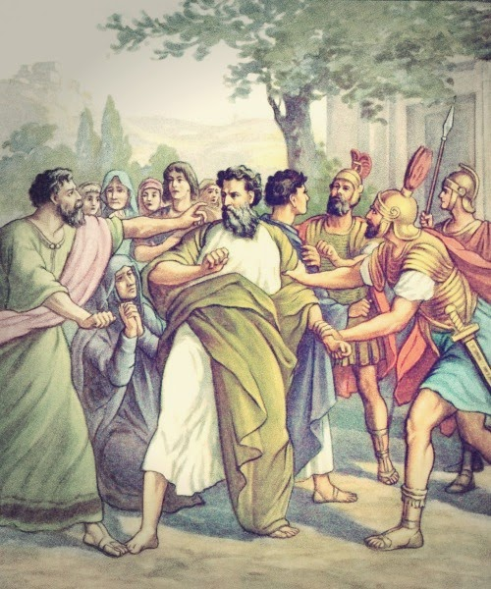
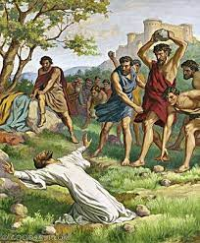
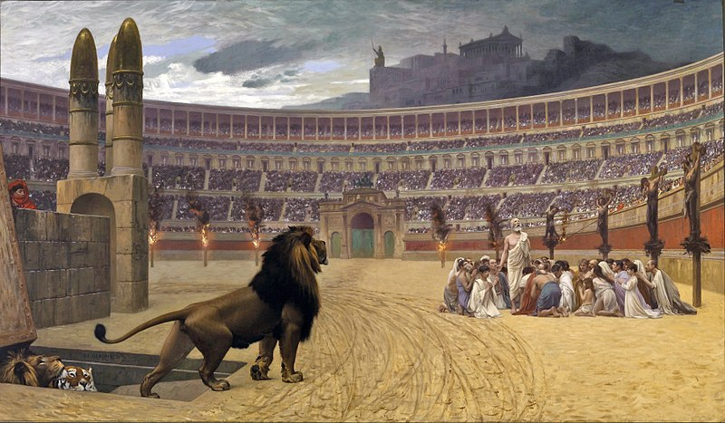
¿Cómo debemos entender el libro del Apocalipsis?
Este libro fue escrito más o menos en el año 100 después de Cristo.
Eran tiempos difíciles para los cristianos porque el imperio romano perseguía a todos los creyentes.
Los cristianos vivían casi escondidos y no podían hablar en público.
Menos podían escribir y publicar sus cartas.

Slide 5
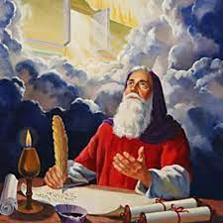
Por eso el autor de este libro, para animar a los creyentes, publicó su escrito clandestinamente y usó una manera de escribir misteriosa, con signos e imágenes que solamente los entendidos podían comprender.
Esta forma de escribir se llamaba «el estilo apocalíptico» (de revelaciones).

Slide 6
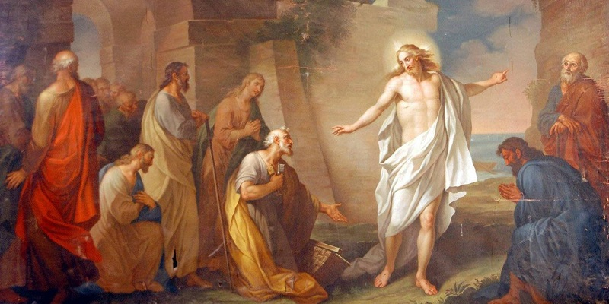
El gran mensaje de fondo del Apocalipsis es:
Cristo resucitado es el centro de la historia;
El mundo ahora es el escenario de la lucha entre la Iglesia, encabezada por Cristo, y las fuerzas del demonio.
Los cristianos son llamados a dar un valiente testimonio.
No es un libro para asustar, ni es un libro terrorífico, sino que se trata de un libro de gran esperanza.

Slide 7
Cuando leemos este libro no debemos tomar al pie de la letra las imágenes, los signos, o los símbolos. Algunos símbolos tienen un significado preciso:
El cordero simboliza a Cristo.
La mujer, a la Iglesia o a la Virgen María.
El dragón, a las fuerzas hostiles al Reino de Dios.
Las dos bestias (cap 13), al Imperio Romano y al culto imperial.
La bestia (cap 17) simboliza a Nerón.
Babilonia, a la Roma pagana.
Los vestidos blancos, la victoria.
El número tres y medio, cosa nefasta o caduca.
Cristo está, a veces, representado como el «hijo del hombre» o el caballero.

Slide 8
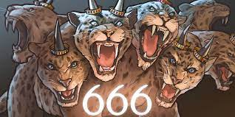
El Número 666
¿En qué libro de la Biblia aparece? En Apocalipsis 13, 15-18.
Leemos: «La bestia ha logrado, asimismo, que, a todos, grandes y pequeños, ricos y pobres, libres y esclavos, se les ponga una marca en la mano derecha o en la frente; y nadie podrá comprar ni vender si no está marcado con el nombre de la bestia o con la cifra de su nombre. Aquí verán quién es sabio. Si ustedes son entendidos, interpreten la cifra de la bestia.
Se trata de un hombre y su cifra es 666».

Slide 9
¿Cómo descifrar el enigma?
La cifra 666 se puede calcular de varias maneras, pero corresponde, sin duda, a algún emperador romano, posiblemente a Nerón que con sus locuras mataba a los cristianos que eran para él igual que perros.
La forma más aceptada de interpretar el 666 es la siguiente:
La cifra 7 es el símbolo de la perfección.
La cifra 6 es el signo de lo imperfecto.
El 7-1=6 es el imperfecto, es el malo.
La cifra 3 significa la plenitud.
Ahora bien 3 veces 6 es la plenitud de lo imperfecto, de lo malo. Esto le vendría perfectamente a Nerón.
Nos damos cuenta de que este dato de 666 debió ser tomado como puzle para buscar al hombre perverso de aquel tiempo.

Slide 10
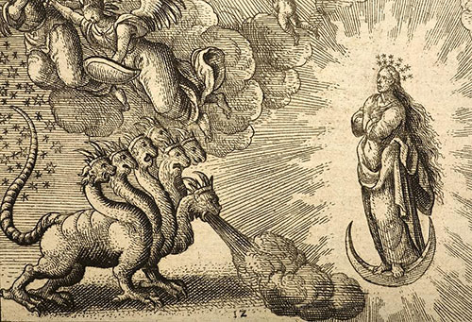
El significado
Es la gran visión de la batalla de la mujer contra el dragón y las dos bestias.
Encontramos aquí muchos símbolos, signos que se refieren a personajes y acontecimientos de aquel tiempo.
Esta visión de Juan trata de la batalla final
contra Satanás y el triunfo de Dios con el
Juicio Final
Un cielo nuevo y una tierra nueva

Slide 11
Se presentan las dos tropas que van a pelear:
por un lado, la mujer (= el pueblo de Dios) y,
por el otro, el dragón (= Satanás) con sus dos aliados en la tierra:
una bestia que viene del mar (que representa el poder político romano, que persigue a los cristianos) y
otra bestia que viene de la tierra (que representa las falsas religiones que competían con el cristianismo).

Slide 12
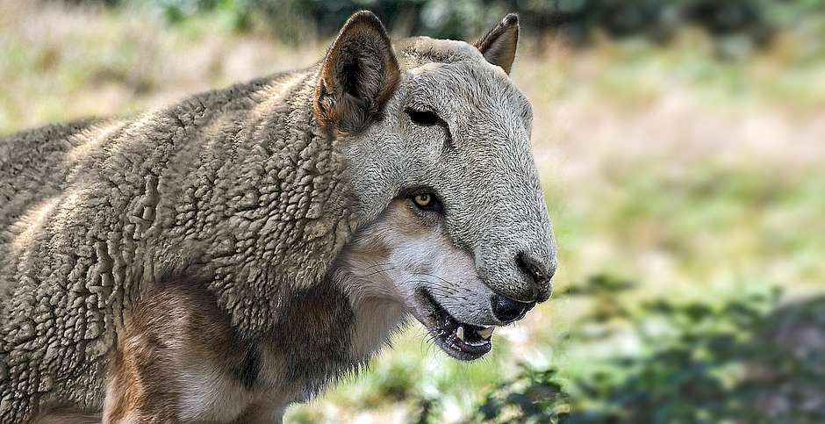
La segunda bestia es la que está marcada con el 666: Este texto nos hace ver que esta segunda bestia se parece al Cordero, pero hablaba como el dragón (= el monstruo, el demonio).
Es la figura de las falsas religiones que competían con el cristianismo y ofrecían una religión celestial, pero que no condenaban los pecados de la primera bestia (= los pecados del mundo romano y su corrupción), vers. 11: «Esta bestia hablaba con el monstruo».
Quiere decir que son falsas las religiones que tienen a Jesús en la boca, pero callan sistemáticamente la injusticia y predican la resignación al mal y la sumisión al poder terrenal.

Slide 13
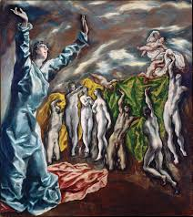
Es una locura aplicar a la fuerza el 666 al Papa, como si Pedro y sus legítimos sucesores se identificaran con el emperador romano que mataba a los cristianos. No tienen nada que ver con la Biblia.
Es muy doloroso ver que algunos dan al Papa el título de «el demonio» o «la bestia». Esta maldad es producto de la ignorancia atrevida. Cuando Jesús expulsaba a los demonios y hacía el bien, los mismos fariseos (gente muy religiosa) lo acusaban como el hombre poseído por Belcebú, el jefe de los demonios (Mc. 3, 22).
«Todo el mundo los va a odiar ustedes por mi causa: pero el que siga firme hasta el fin éste será salvado» (Mt. 10, 22). «Ningún discípulo es más que su Maestro» (Mt. 10, 24).
¡Qué malo es para el mundo que haya cosas que hacen pecar al hombre! Siempre habrá escándalos, pero pobre del hombre que sea causa de ellos» (Mt. 18, 6-7).

Slide 14
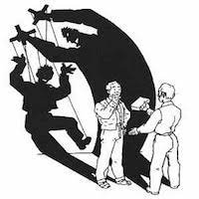
¿Cuál debe ser nuestra actitud frente a las sectas?
Presentar claramente los peligros de las sectas:
- Manipulan la Palabra de Dios al interpretarla literalmente y al servicio de sus propios intereses.
- No aceptan la libertad de decisión religiosa de las personas con presión moral y con métodos de coacción.
- Caen en el subjetivismo y se dejan arrastrar por un gran culto a la persona del líder.
- Confunden la emoción con el ser buenos cristianos y no son críticos ante la Biblia, ni ante la política y la sociedad.

Slide 15
1) No hemos de usar nunca el ataque directo y exaltado porque esto iría contra el mandamiento del amor fraterno.
2) Para el cristiano el mejor camino será siempre presentar la verdad con amor e invitar a seguir el verdadero camino de Cristo.
3) Rechazando lo malo que vemos en ellos y aprovechar lo que es bueno y valioso para integrarlo y vivirlo nosotros.

Slide 16
4) Hemos de tratar de ser cada vez mejores católicos evitando los defectos en la forma de vivir nuestra religión y cambiando todo aquello que anda mal.
5) Hemos de activar nuestros grupos y formar más comunidades fraternas que sean más bíblicas y apostólicas.
6) Todo católico ha de permanecer firme pues solamente por medio de la Iglesia Católica podemos alcanzar la plenitud de los medios de salvación.
7) Las sectas atacan a la Iglesia Católica. Nosotros, siguiendo la Ley de Cristo, tratemos de devolver bien por mal
8) Busquemos lo que nos une y no lo que nos separa.
9) Que nunca salga de nuestros labios una ofensa o un insulto hacia los que no creen como nosotros.
10) Orar a Dios para que se restablezca en la Iglesia la unidad perdida.

